Slide 1
Лесные звери
-зимой

Slide 2
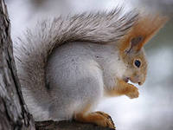
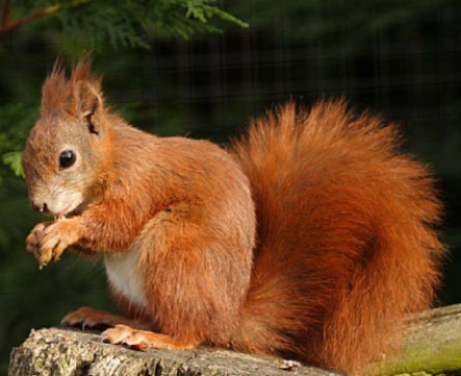

Slide 3
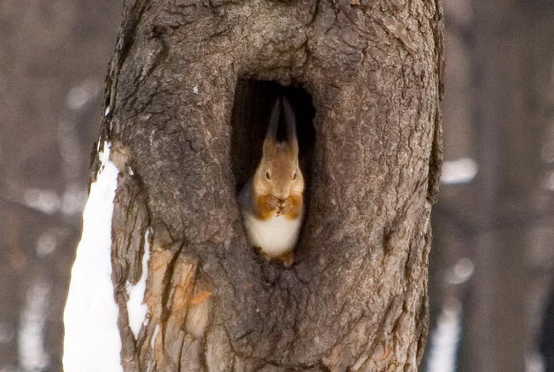
Я белка, весёлый зверёк,
По деревьям скок да скок.
В холод прячусь я в дупло –
В нём и сухо, и тепло.
Здесь запасов- ровно на год
Разных шишек, грибов, ягод.

Slide 4
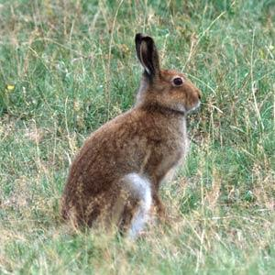
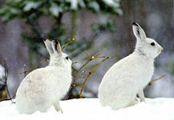

Slide 5
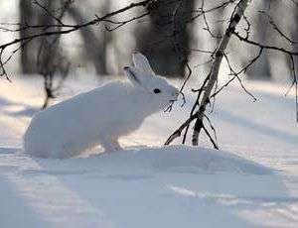
У косого нет берлоги,
Не нужна ему нора,
От врагов спасают ноги,
А от голода - кора.

Slide 6
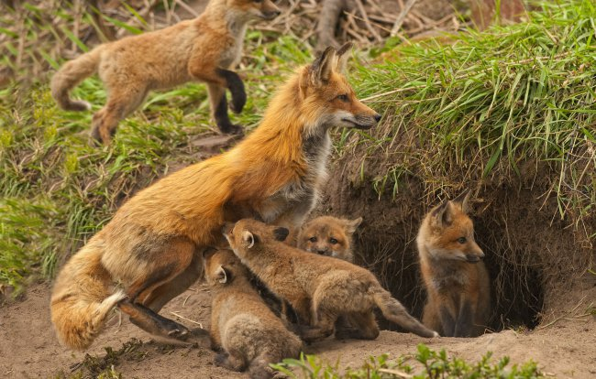
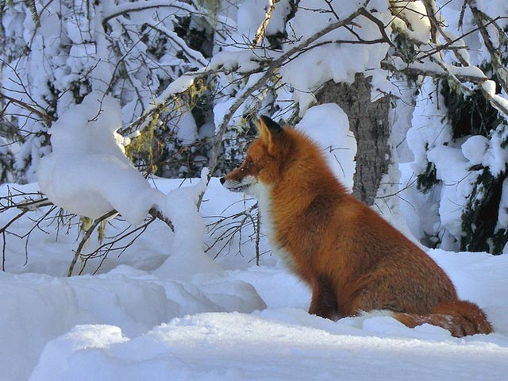

Slide 7
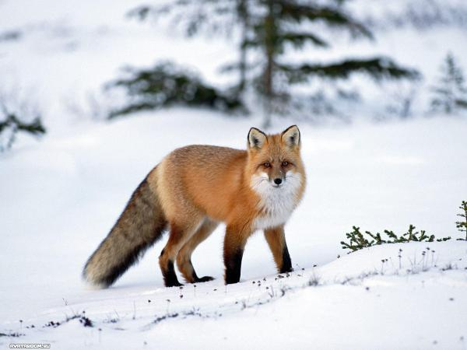
Рыжий мех и хвост пушистый ,
Острожный шаг лесу .
Прячет хитрая лисица
До поры свою красу .
Выследит в кустах добычу
И спешит к свое норе .
Хоть красива , все же хищник -
Надо помнить детворе.

Slide 8
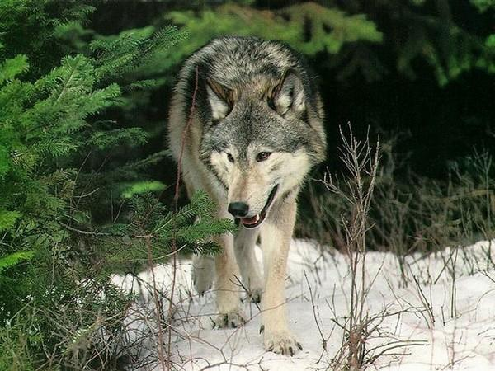
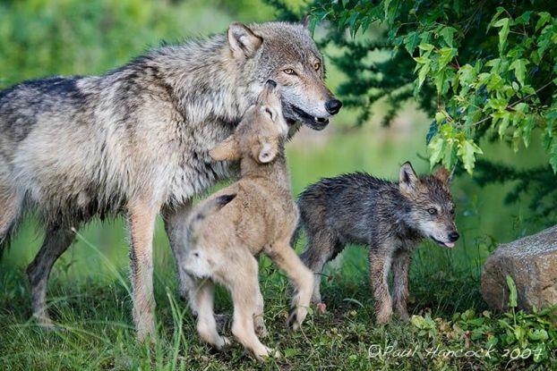

Slide 9
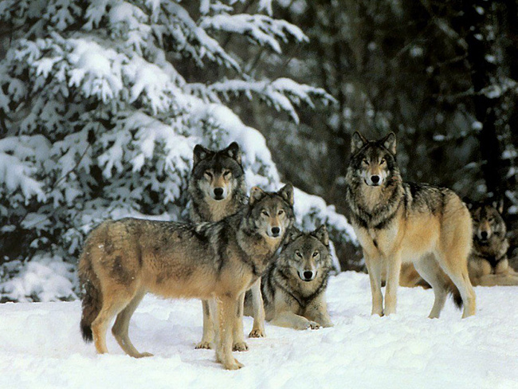
Ходит-бродит серый волк.
И зубами щёлк да щёлк.
Шёрстка как щетинка,
Вздыбилась на спинке.

Slide 10
Презентация составлена воспитателем
ГБОУ детского сада №1330 ЮОУО г. Москвы
Мартыновой Ириной Анатольевной для детей второй младшей группы.
Презентация поможет закрепить знания детей о диких животных и их детенышах
(заяц, белка, лиса, волк); рассказать некоторых особенностях жизни диких животных в зимний период.
БЛАГОДАРЮ за внимание!

